Slide 1
Analyse- und Designmodell
Gruppe 1: Wiesn-Run

Slide 2
Übersicht
Spielidee, Ziel
Spielerstatus, Powerups, Gegnertypen, Angriffe
Levels
Menüs
Klassen

Slide 3
Spielidee: Wiesn-Run
Oktoberfest-Grafik
Figur fix, Welt bewegt sich
Steuerung:
rechts laufen
springen: entweder senkrecht oder schräg vorne
werfen horizontal

Slide 4
Ziel des Spiels
Punkte sammeln durch
Gegner töten
Strecke zurücklegen
Items sammeln
Level mit möglichst hohem “Pegel” beenden

Slide 5
Spielerstatus
Pegel: +/- über Powerups und Zeit
Ansporn, Level schnell zu beenden
Punkte
Gesundheit

Slide 6
Powerups
Bier: + Pegel, +Gesundheit, +Munition
Hendl: - Pegel, +Gesundheit

Slide 7
Gegner
Türsteher: Schaden durch Kontakt
Betrunkener Tourist: wirft Masskrüge
Endgegner im letzten Level
Treffer reduzieren Gesundheit
Auswertung durch Kollisionskontrolle und Eventhandling
nach Treffern kurze Unverwundbarkeit

Slide 8
Angriffsarten
Player:
auf Gegner springen, Masskrug werfen
Gegner:
gegen Spieler laufen, Masskrug werfen

Slide 9
Menü
graphisch
Steuerung über Tastatur
Startmenü
Statistik
getötete Gegner, gesammelte Items, Zeit
Namenseingabe
Highscore
wird in Textdatei gespeichert

Slide 10
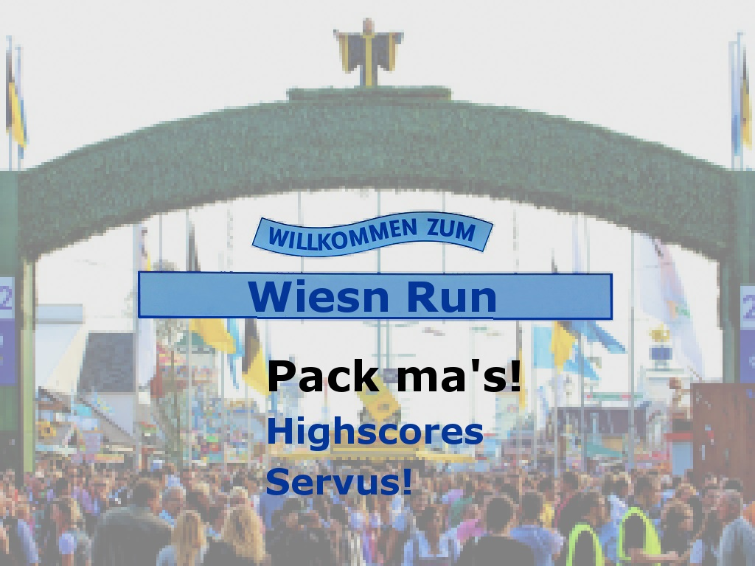

Slide 11
Levels
Weg zum Zelt (Hauptstraße)
nur Hindernisse, keine Gegner
Hacker-Zelt
Türsteher als Gegner
Käfer-Zelt
masskrugwerfende Touristen, mehr Türsteher
Endgegner am Ende

Slide 12
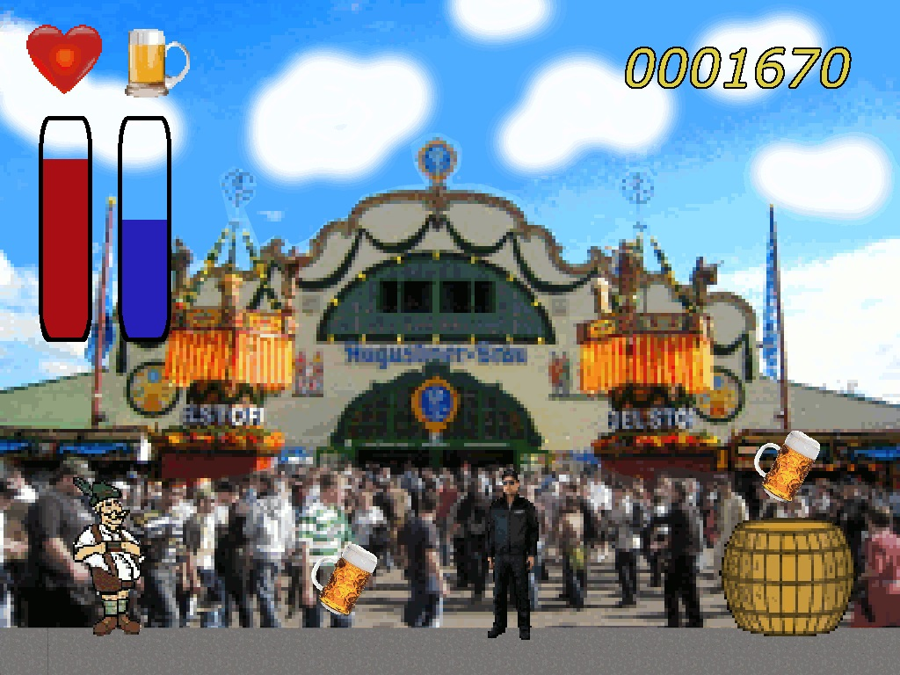

Slide 13
Physik
Bewegungsberechnung
Kollisionskontrolle
keine Floats, nur Integer
Sprünge über Lookup-Table

Slide 14
Klassen

Slide 15
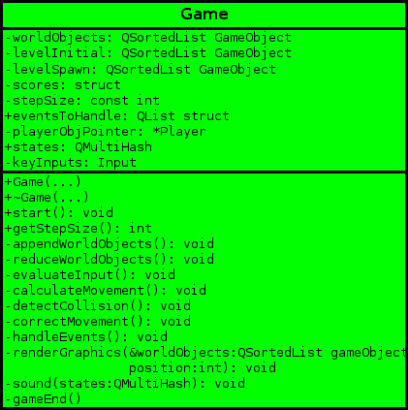

Slide 16
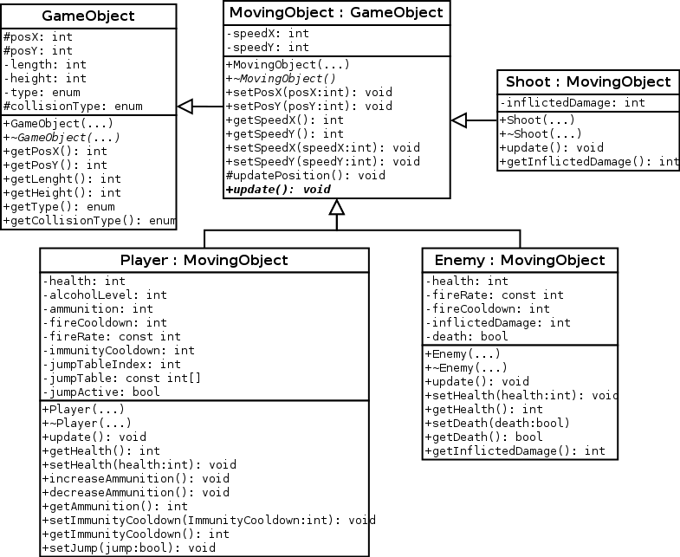

Slide 17
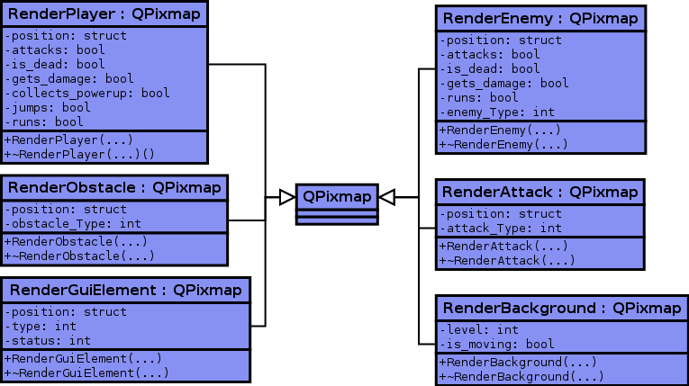

Slide 18
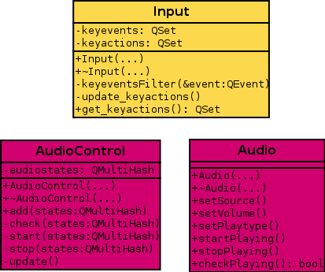

Slide 19
Fragen?

